Slide 1
HOVERS, TRANSITIONS, SHADOWS
LEKSIONI 03

Slide 2
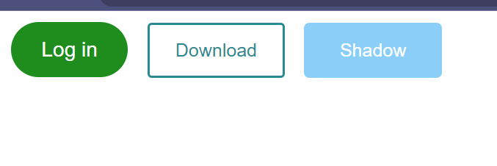
https://sabian01.github.io/leksioni3/buttons

Slide 3
01.
HOVERS

Slide 4
CFARE ESHTE HOVER?
“I referohet momentit kur kalojme mousen, siper nje elementi HTML-je.”

Slide 5
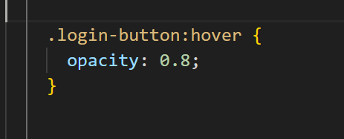
HOVER-PSEUDOCLASS

Slide 6
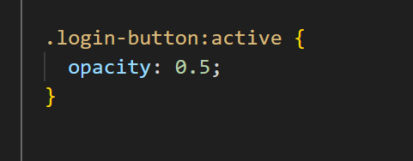
ACTIVE-PSEUDOCLASS

Slide 7
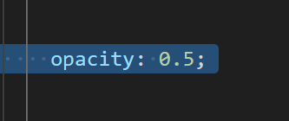
CILESIA OPACITY
->Ndryshon transparencen e nje elementi.
->Vlera e “opacity” varion nga 0 ne 1 (0-1).

Slide 8
02.
TRANSITIONS

Slide 9
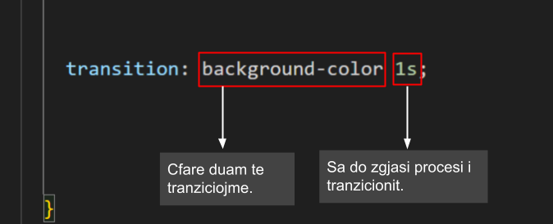
CILESIA TRANSITION

Slide 10
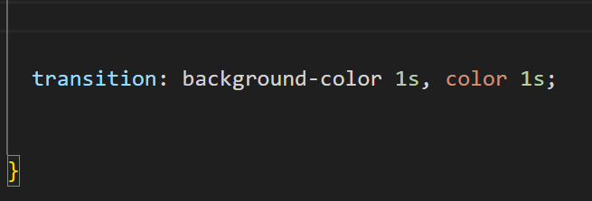
Tranzicione te shumefishta

Slide 11
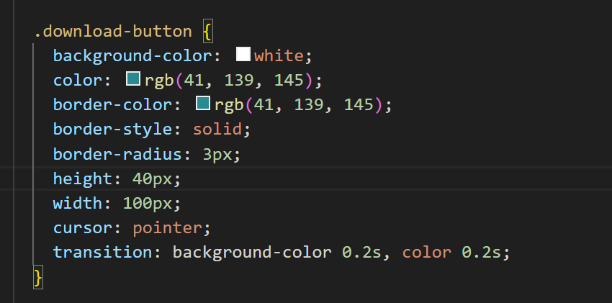
KUJDES! Transition duhet te aplikohet ne klasen kryesore.

Slide 12
03.
SHADOWS

Slide 13
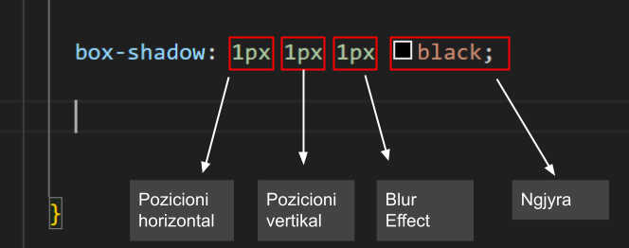
CILESIA BOX-SHADOW

Slide 14
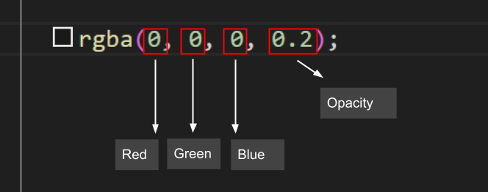
RGBA

